Slide 1

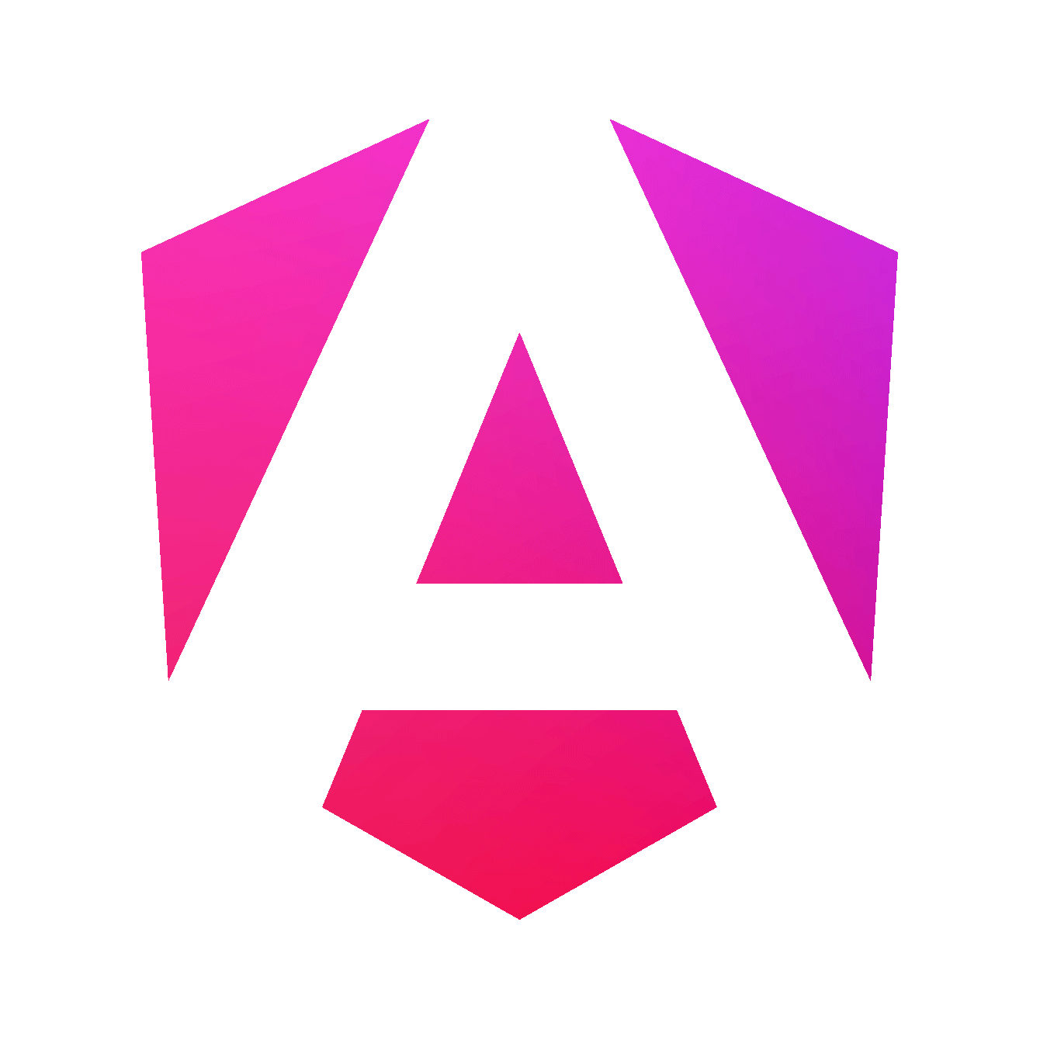
Déploiement Frontend
D’un code TypeScript à l'Utilisateur Final

Slide 2






1. L'Essence d'une App Front
Quel que soit le framework, le navigateur ne comprend que trois standards.
HTML
CSS
JavaScript
Structure sémantique et contenu de la page.
Mise en page, couleurs et design visuel.
Logique, interactivité et appels API.

Slide 3

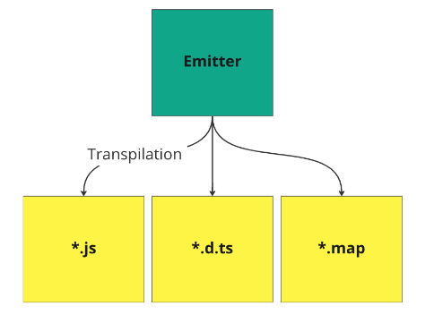
2. Le Build (Transformation)
Angular utilise TypeScript pour le développement, mais ce langage n'est pas exécutable par le navigateur.
Transpilation : TypeScript → JavaScript (ES6).
Bundling : Fusion des milliers de fichiers en quelques "bundles" optimisés.
Tree Shaking : Suppression du code mort pour réduire le poids.

Slide 4


3. La Distribution (Nginx)
Serveur Web Haute Performance
Nginx est utilisé pour servir les fichiers statiques (JS/CSS) générés.
nginx.conf
server { listen 80; root /usr/share/nginx/html; # Redirection SPA (Single Page App) location / { try_files $uri $uri/ /index.html; } # Cache des assets (1 an) location ~* \.(js|css|png)$ { expires 1y; } }
Performance : Compression/ Gzip/Brotli native.
Problème SPA : En rafraîchissant une page interne (ex: /dashboard), Nginx cherche un dossier qui n'existe pas → 404.
Solution : La directive try_files.

Slide 5




4. L'Automatisation (GitLab CI)
Le pipeline orchestre la transformation et la livraison.
1. Install
2. Build
3. Dockerize
4. Deploy
npm ci Télécharge les dépendances.
ng build --prod Génère le dossier /dist.
docker build Copie /dist dans Nginx.
kubectl apply Mise à jour du cluster.

Slide 6
Questions ?
Merci de votre attention.
tech@atomdashboard.app

